Slide 1
Метод построения и уточнения маршрута объекта по набору GPS-координат
Квалификационная работа бакалавра
Студент: Листеренко Ростислав Русланович
Руководитель: Бекасов Денис Евгеньевич

Slide 2
Цели и задачи работы
Целью работы является разработка метода, позволяющего строить и уточнять маршрут наблюдаемого подвижного объекта по набору GPS-координат, полученных от одного или нескольких связанных с объектом источников.
Задачи:
Провести анализ предметной области.
Провести анализ алгоритмов.
Разработать метод для повышения точности маршрута.
Реализовать ПО, использующее предложенный метод.
Провести эксперимент для подтверждения применимости метода.

Slide 3
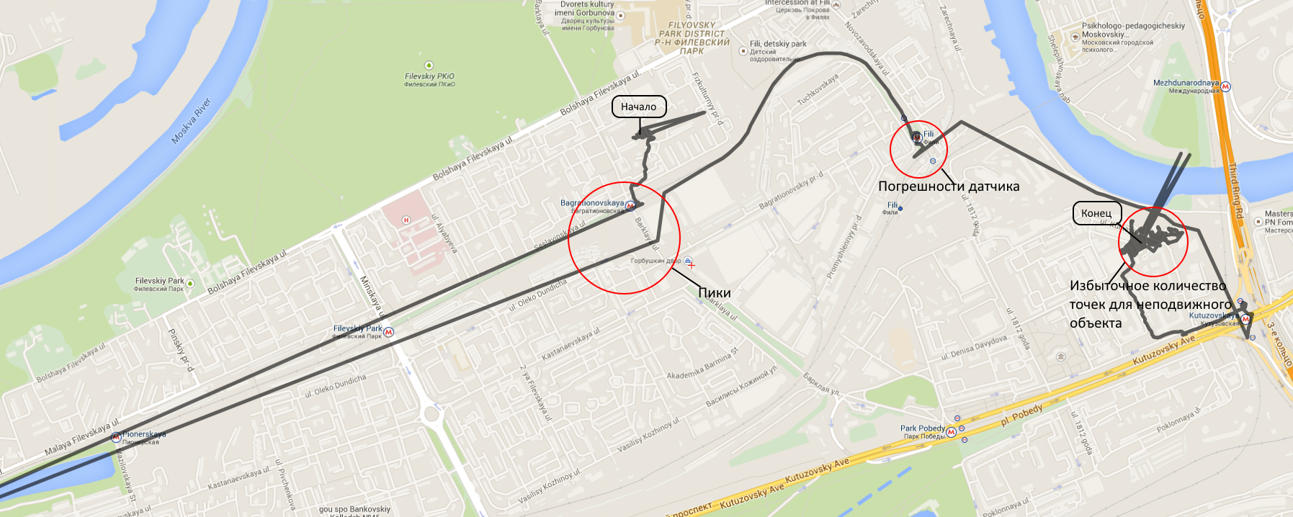
Актуальность решаемой задачи

Slide 4
Анализ задачи
Объединение наборов координат.
Устранение пиков.
Определение мест остановок объекта.
Сглаживание погрешностей датчика.

Slide 5
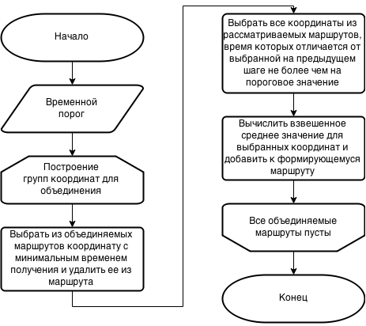
Объединение наборов координат

Slide 6
Устранение пиков
Для устранения пиков предлагается следующий способ:
Для каждой пары последовательно расположенных точек оценивается расстояние между ними. Если расстояние превышает максимально возможное, которое можно преодолеть с задаваемым значением максимальной скорости объекта, вторая точка считается пиком.
Для каждой тройки последовательных точек оцениваются расстояния между точками попарно. Если расстояния между первой и второй и второй и третьей точками во много раз (задаваемый параметр) превышают расстояние между первой и третьей точками, вторая точка считается пиком.

Slide 7
Определение мест остановок объекта и удаление избыточных координат
Для поиска остановок предлагается следующий способ:
Маршрут разбивается на группы точек по задаваемому интервалу времени.
Если в группе среднее отклонение координат от средней координаты ниже задаваемого порогового значения, группа точек считается остановкой и заменяется средним значением.
Идущие подряд группы точек, признанные остановкой, объединяются и заменяются одной точкой.

Slide 8
Обзор алгоритмов сглаживания
Алгоритм | Учет особенностей процесса | Учет погрешностей процесса | Учет погрешностей датчика
Фильтр Калмана | + | + | +
Медианный фильтр | - | - | -
Экспоненциальный фильтр | - | - | +
Ядерное сглаживание | - | - | +
По результатам анализа алгоритмов сглаживания решено использовать фильтр Калмана, как позволяющий учитывать дополнительную информацию об объекте по сравнению с другими алгоритмами.

Slide 9
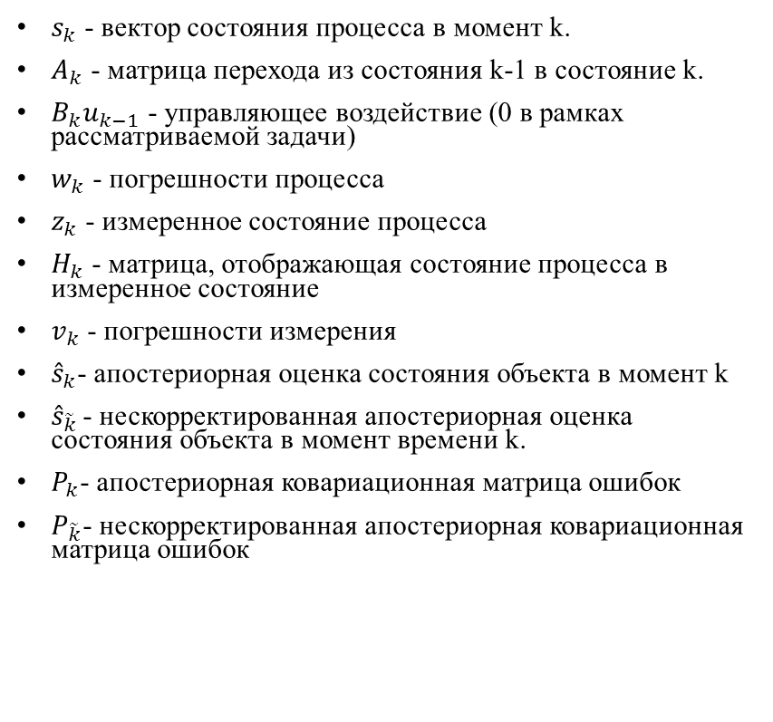
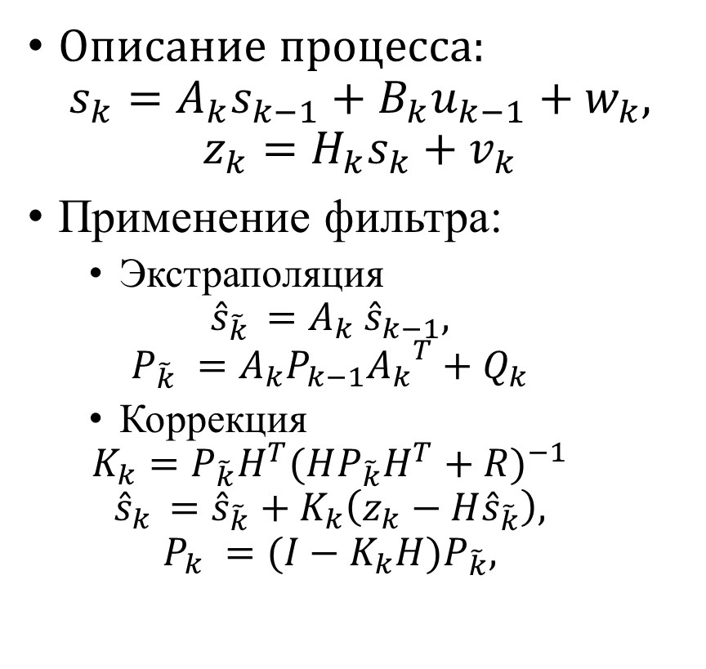
Сглаживание погрешностей
Математическая модель задачи
Обозначения
Описание процесса:
$$s_{k}=A_{k}s_{k−1}+B_{k}u_{k−1}+w_{k},$$
$$z_{k}=H_{k}s_{k}+v_{k}$$
Применение фильтра:
Экстраполяция
$${\hat{s}}_{\tilde{k}} =A_{k} {\hat{s}}_{k−1},$$
$$P_{\tilde{k}} ={A_{k}P}_{k−1}{A_{k}}^{T}+Q_{k}$$
Коррекция
$$K_{k}=P_{\tilde{k}}H^{T}{(HP_{\tilde{k}}H^{T}+R)}^{−1}$$
$${\hat{s}}_{k} ={\hat{s}}_{\tilde{k}}+K_{k}\left(z_{k}−H{\hat{s}}_{\tilde{k}}\right),$$
$$P_{k} ={(I−K_{k}H)P}_{\tilde{k}},$$
$s_{k}$ - вектор состояния процесса в момент k.
$A_{k}$ - матрица перехода из состояния k-1 в состояние k.
$B_{k}u_{k−1}$ - управляющее воздействие (0 в рамках рассматриваемой задачи)
$w_{k}$ - погрешности процесса
$z_{k}$ - измеренное состояние процесса
$H_{k}$ - матрица, отображающая состояние процесса в измеренное состояние
$v_{k}$ - погрешности измерения
${\hat{s}}_{k}$- апостериорная оценка состояния объекта в момент k
${\hat{s}}_{\tilde{k}}$ - нескорректированная апостериорная оценка состояния объекта в момент времени k.
$P_{k}$- апостериорная ковариационная матрица ошибок
$P_{\tilde{k}}$- нескорректированная апостериорная ковариационная матрица ошибок

Slide 10
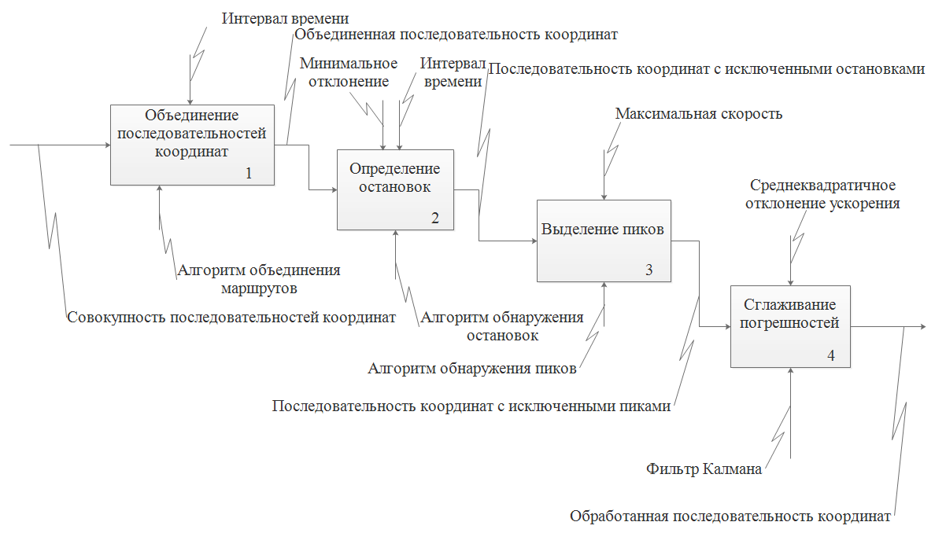
Функциональная модель процесса обработки маршрута

Slide 11
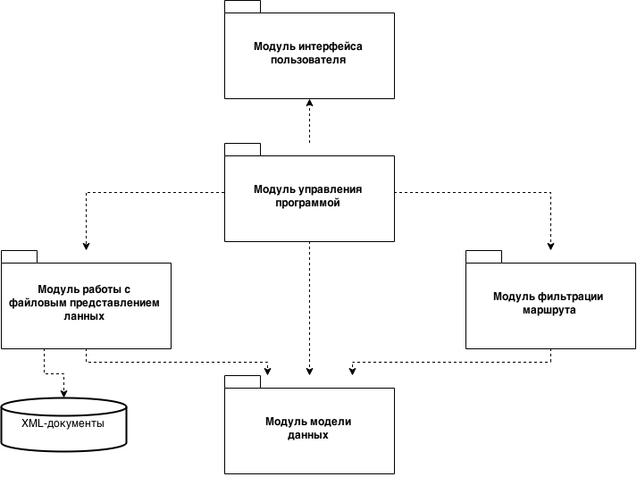
Схема структуры ПО

Slide 12
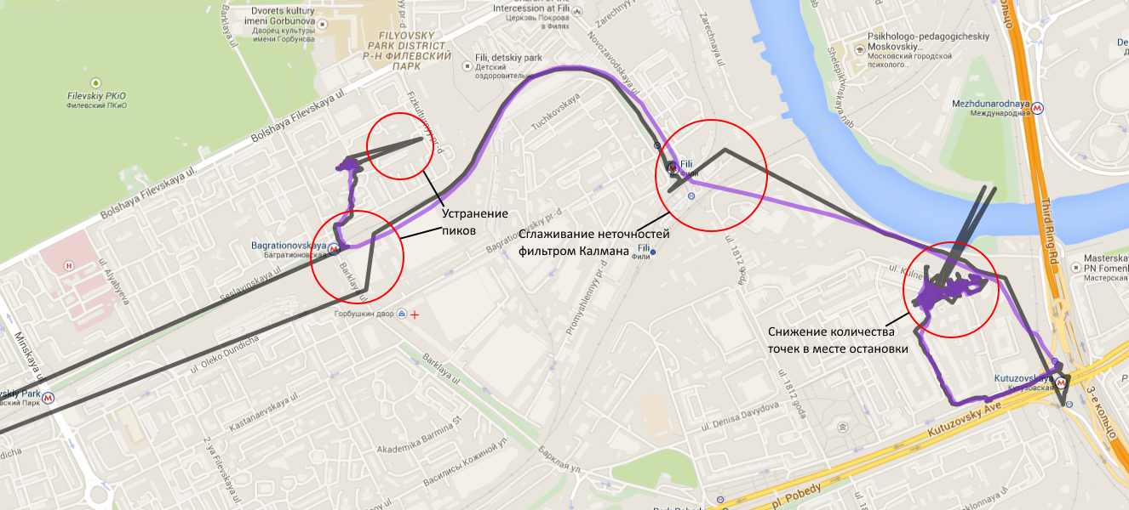
Результат работы программы
Исходный маршрут
Итоговый маршрут

Slide 13
Постановка эксперимента
Рассматривается отклонение исходного маршрута и маршрута, полученного в результате использования метода, от истинного маршрута объекта.
Для проведения эксперимента вручную воссоздан точный маршрут объекта.
В рамках эксперимента не рассматриваются моменты времени, в которые объект был неподвижен, так как при обнаружении остановок и их замене количество точек исходного маршрута перестает соответствовать количеству точек результирующего маршрута

Slide 14
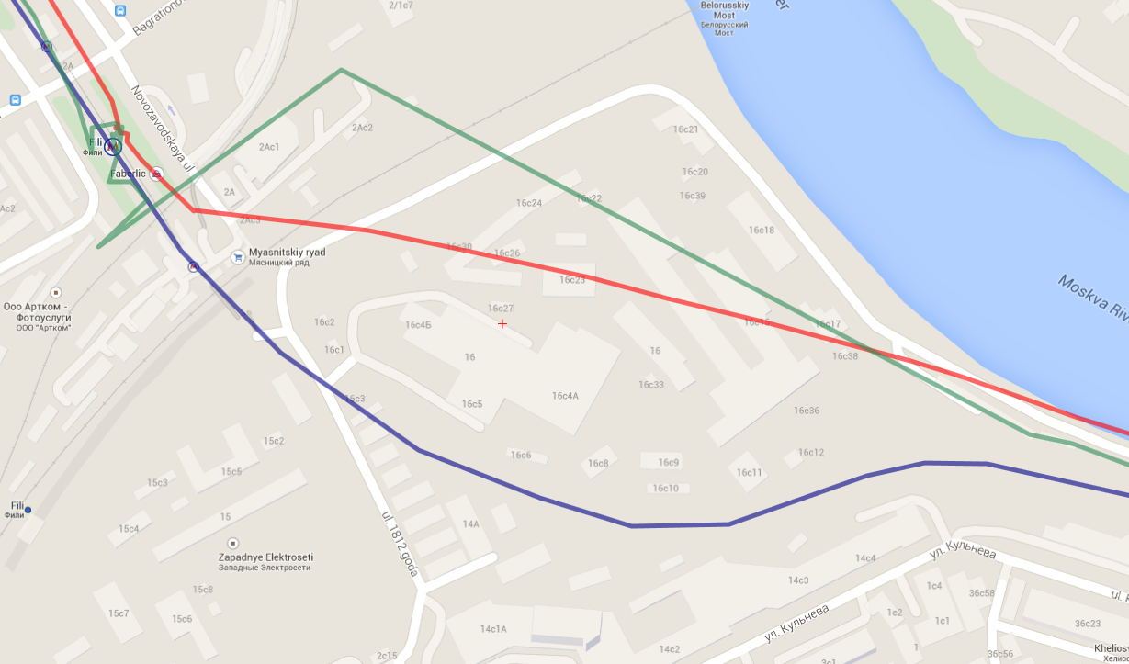
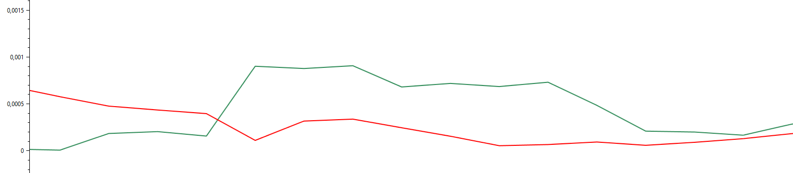
Эксперимент
Отклонение, °
0,0015
0,001
0,0005
Исходный маршрут
Итоговый маршрут
Эталонный маршрут

Slide 15
Результаты эксперимента
 | Исходный маршрут | Итоговый маршрут
Среднее отклонение | 0.000405827° | 0.000211782°
Максимальное отклонение | 0.052028575° | 0.002506864°
Минимальное отклонение | 0.000001665° | 0.000000002°
По итогам эксперимента можно сделать вывод, что предложенный метод повышает точность маршрута

Slide 16
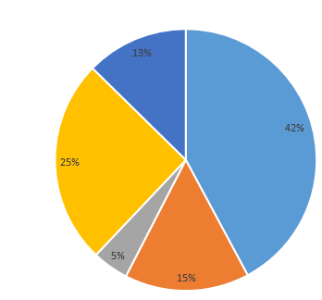
Экономическая часть
Таблица общего баланса
Структура затрат на разработку
Период расчета | 3-6.2015
Баланс начальный | -912820,75 р.
Сумма продаж | 1358434,23 р.
Сумма погашения кредита | 1140934,66 р.
Фактическая совокупная прибыль | 217500,23 р.
Фактическая чистая прибыль | 178350,19 р.
Баланс конечный | 406464,1 р.
Социальные отчисления
Заработная плата
Прочие затраты
Затраты на инвентарь
Затраты на помещение

Slide 17
Выводы
Проведен анализ предметной области и показана актуальность рассматриваемой задачи.
Проведен анализ алгоритмов для решения задачи.
Разработан метод для повышения точности маршрута.
Реализовано ПО, использующее предложенный метод.
Проведен эксперимент, подтвердивший применимость предложенного метода.

Slide 18
Дальнейшее развитие:
Реализация предложенного метода для мобильных устройств.
Разработка способа автоматического определения параметров используемых алгоритмов по входным данным.
Реализация режима реального времени работы метода.

